Slide 1
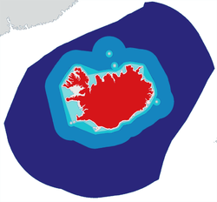
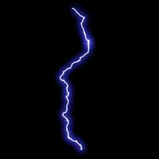
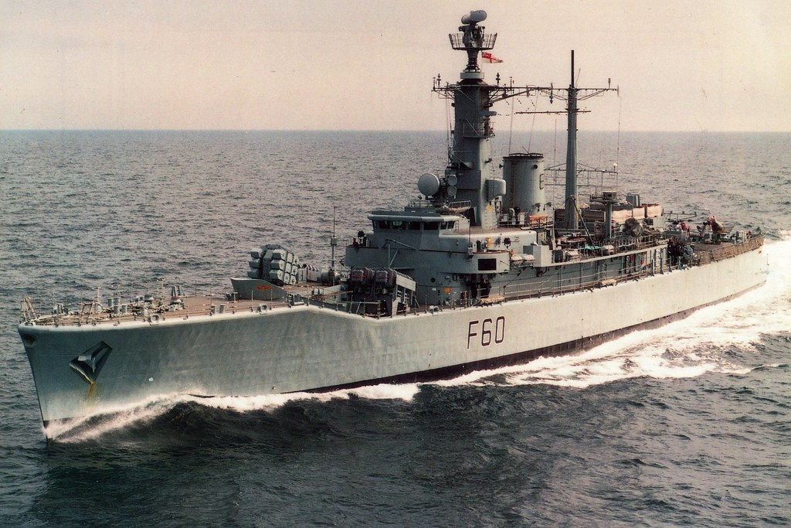
The Cod Wars – small tactical nation vs giant kingdom
Når det handler om mer enn bare fisk

Slide 2
Innhold
Hva, Hvem, Hvor, Hvorfor?
Første “krig” – 1958-1961
Andre “krig” – 1972-1973
Tredje “krig” – 1975-1976
Konlusjon

Slide 3
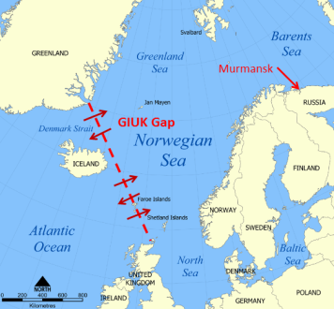
Grunnleggende info
Lang tradisjon med å fiske I atlanteren utfor islands kyst
Island trengte fisken(over 90% av eksport)
Stor matnød etter andre verdenskrig
Viktig Amerikansk militærbase på island

Slide 4
Årsaker
Island utvider sin EEZ(exclusive economic zone) –
4nm → 12, 50, 200
Island trenger fiskeeksporten
Storbritannia har fisket der i mange generasjoner

Slide 5
Den første krigen (1958-61)
Island utvider sin EEZ(exclusive economic zone)
4nm → 12nm
Syv patruljeskip og et lite fly
Vs en hel flåte med krigsskip

Slide 6
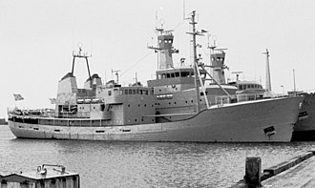
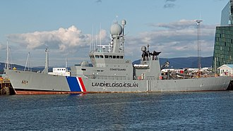
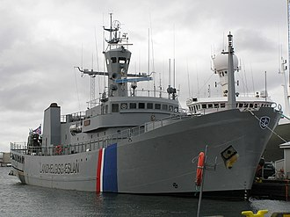
Noen viktige “karakterer”
ICGV Þór (flaggskip)
ICGV Ægir
ICGV Óðinn

Slide 7
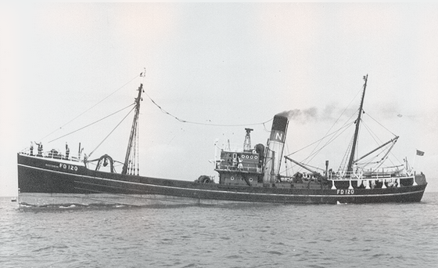
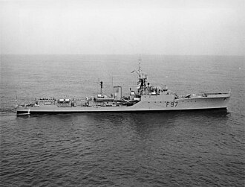
Noen viktige “karakterer”
S.T. Hackness (en typisk fisketråler)
HMS Russell
(En av de utallige Blackwood class(Type 14) frigattene som Storbritannia brukte)

Slide 8
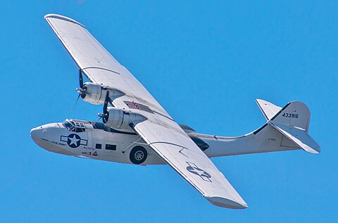
Den første krigen (1958-61)
Island utvider sin EEZ(exclusive economic zone)
4nm → 12nm
Syv patruljeskip og et lite fly
Vs en hel flåte med krigsskip
Endte med et kompromiss der UK får lov å fiske innenfor noen av EEZ og ta alle fremtidige konflikter til IC(international court of justice)

Slide 9
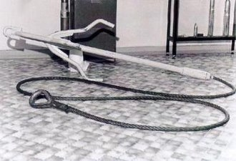
Den andre krigen (1972-73)
Island utvider sin EEZ(exclusive economic zone)
12 → 50nm
Island er bedre forberedt denne gangen

Slide 10
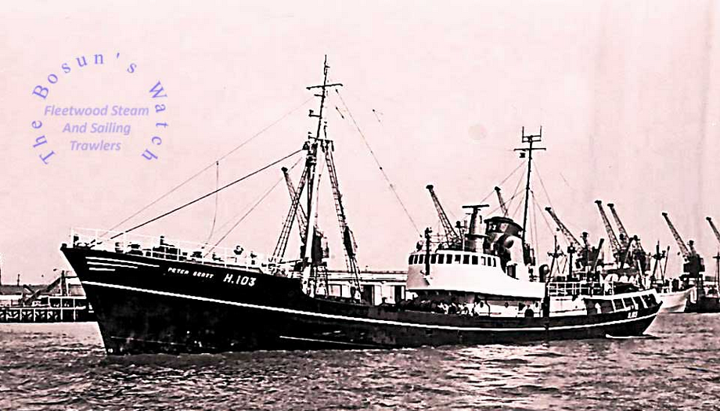
5. September 1972

Slide 11
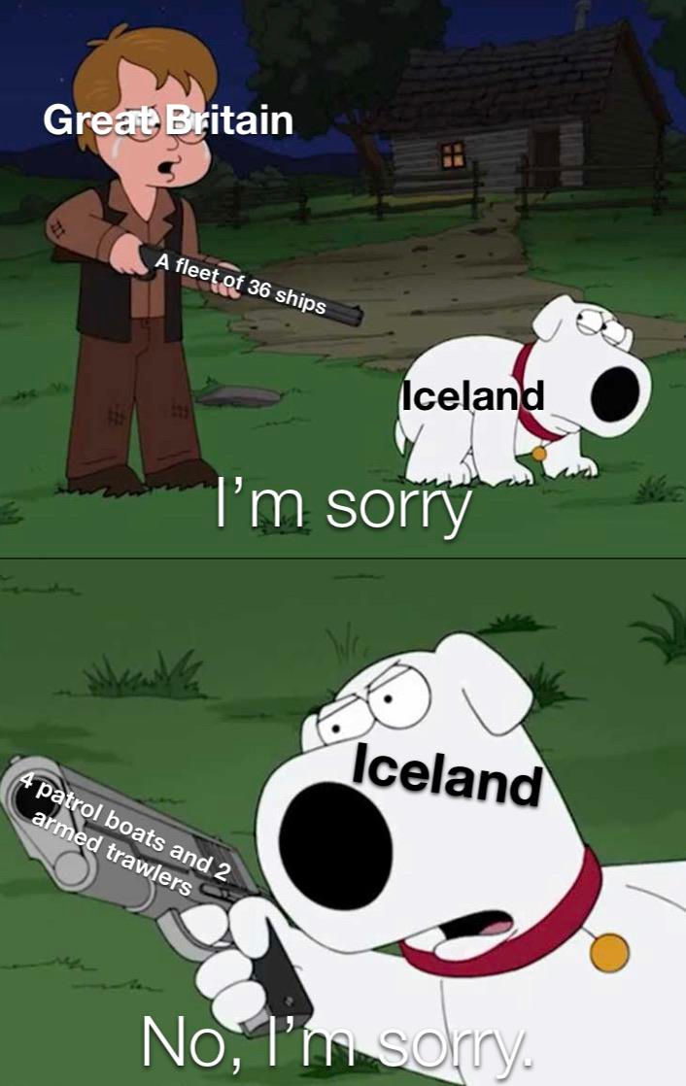
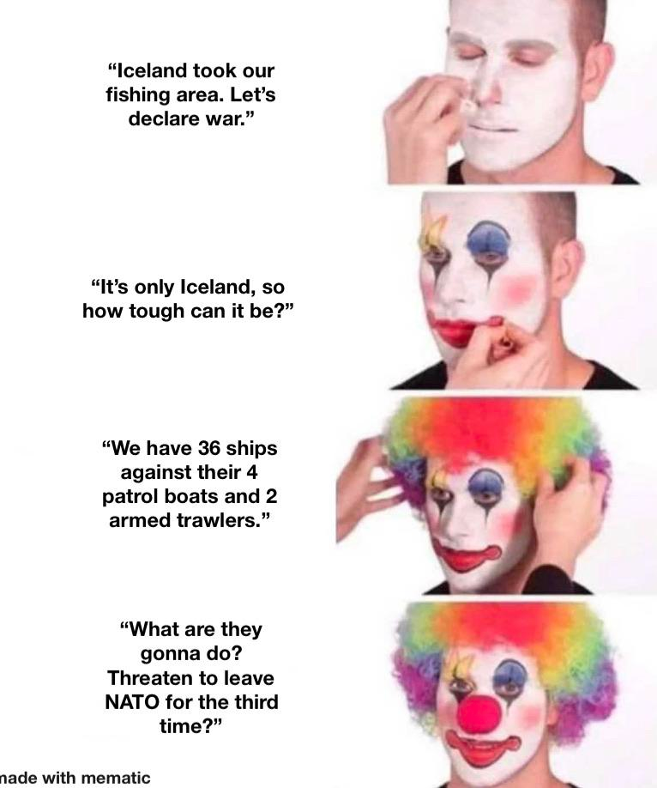
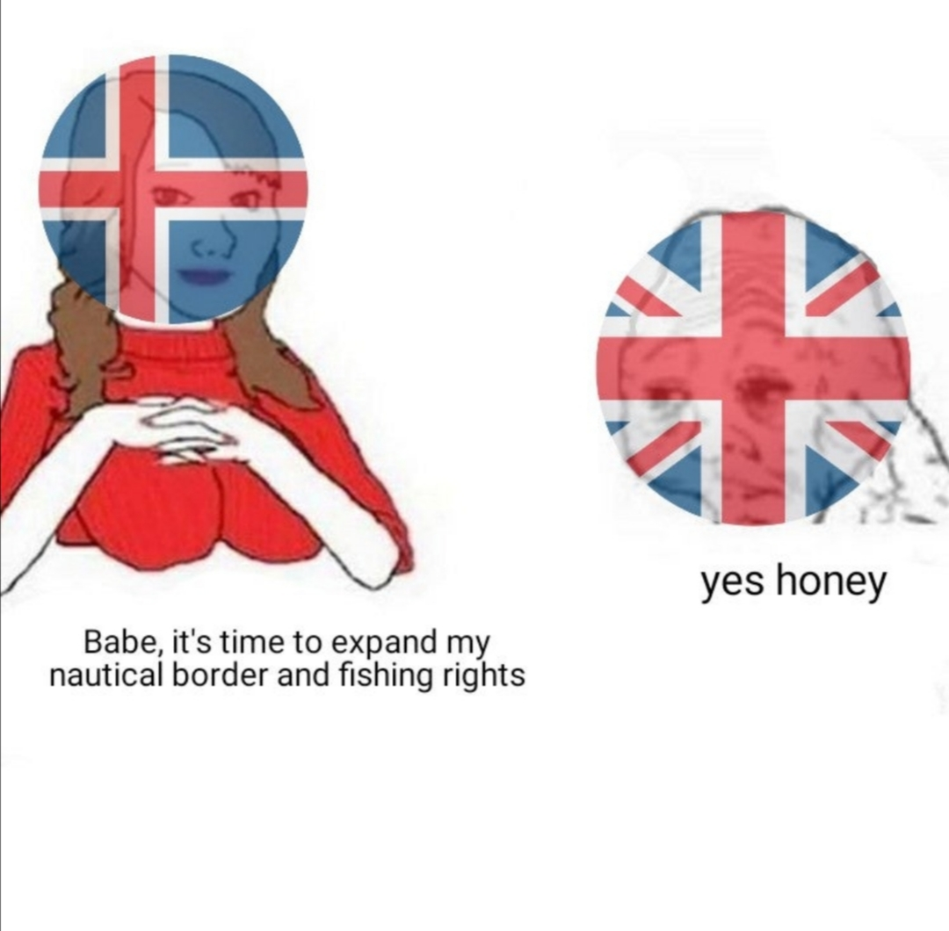
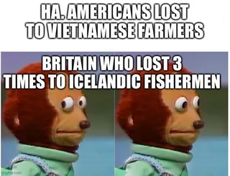
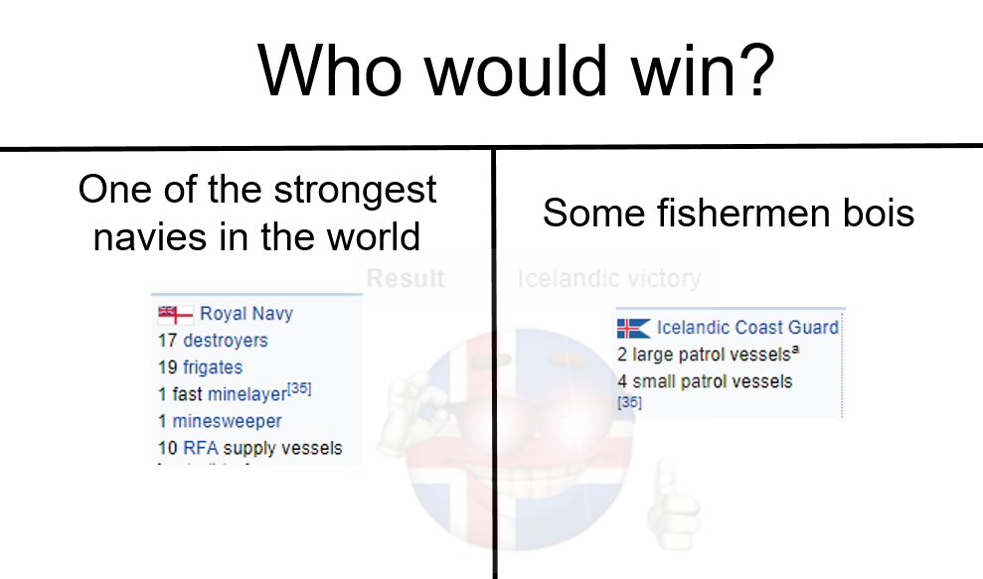
Den tredje krigen (1975-76)
Island utvider sin EEZ (50 → 200)
Følger globale trender
Fikk (motvillig) FNs støtte
Endte mange diplomatiske relasjoner med UK

Slide 12
Konsekvenser og betydning
Island vant alle tre konfliktene
Førte til internasjonal aksept av 200 mils grensa
Storbritannia fikk kraftig reduserte fiskemuligheter og la grunnlaget for nedgangen av den britiske fiskeindustrien
Island oppnådde en seier for nasjonal suverenitet og økonomisk trygghet

